Slide 1
牧原股份（002714.SZ）技术面与基本面择时研究
牧原股份（002714.SZ）· 12 年全样本（2015-02 ~ 2026-09，2807 个交易日）
小组成员：徐润璋（Task 0 + 数据）｜林博（Task 1 技术面）｜王浩哲（Task 2 基本面）｜张涵（Task 3 检验与建议）
分工：徐润璋（Task 0 参考调研与框架设计、数据获取与清洗）→ 林博（Task 1 技术面择时指标）→ 王浩哲（Task 2 基本面择时指标）→ 张涵（Task 3 有效性检验、投资建议与交付）
产出：信号有效性证据 → 回测绩效 → 显著性检验 → 评级与 1/3 个月预期收益 → 建议卡

Slide 2
第一部分 徐润璋（Task 0 + 数据获取与清洗）
参考来源调研 · 研究框架设计 · CSMAR / 东财行情接入 · 复权价格重建 · 清洗规则与可用时点
2

Slide 3
牧原股份
002714.SZ
研究框架与数据处理
技术面与基本面择时研究
参考资料与指标框架
数据来源与交叉验证
复权、清洗与公告日对齐
样本
2014-01-28 至 2026-09-30
规模
3057 个交易日 · 51 个报告期
任务
资料调研、框架设计、数据获取与清洗
输出：可用于指标计算和回测的日度面板
Python in Finance · Fall 2026
3
Notes:
资料来源：小组报告、成员报告与原PPT。

Slide 4
资料来源与研究问题
02
资料类型
提供的信息
使用时的限制
AI 诊股工具
综合评分、技术面与基本面判断
计算规则和权重不透明，平台间评分差异较大
券商研报
猪价、产能、成本、出栏量与现金流
侧重盈利预测和目标价，较少检验历史择时效果
学术研究
趋势、动量、盈利、估值与现金流质量
多为横截面研究，不能直接替代单只周期股检验
本项目的处理
这些资料用于选择指标，不直接决定评级。各项指标统一转成牧原股份相对于自身历史的 expanding 百分位，再用上市以来的数据检验。
同花顺 60 分、通联 45 分：同一只股票的评分差异，正好说明参照系和权重需要写清楚。
4
牧原股份（002714.SZ）
Notes:
资料来源：同花顺牛叉诊股、通联数据智能诊股、券商研报及 Murphy (1999)、Jegadeesh & Titman (1993)、Novy-Marx (2013)、Sloan (1996)、Fama & French (1992)。

Slide 5
技术面指标
03
类别
主要指标
处理方式
均线
MA5/20、MA10/60、MA20/120、MA60/250；均线缺口
交叉信号记为 0/1；连续值取历史百分位
动量
20、60、120、250 日收益
同时保留 0/1 信号和连续值
量价
VWMA5/30、VWMA10/60；20/60 日均量比
量价信号用于确认趋势
补充指标
RSI14、MACD、布林 %B、BIAS20、波动率、相对沪深300收益
波动率反向打分，其余按历史百分位
合成方式
均线、动量、量价先分别计算组内平均，再由三类等权合成技术面得分。
所有历史百分位只使用当日及以前的数据。
共构造 13 个 0/1 信号，并保留连续指标用于百分位打分。
5
牧原股份（002714.SZ）
Notes:
来源：小组报告附录 A 表 A1。

Slide 6
基本面指标
04
维度
代表指标
方向
盈利能力
ROE、毛利率、销售净利率
越高越好
成长能力
营收、净利润与总资产同比
越高越好
偿债能力
资产负债率、有息负债率、流动比率
负债率反向
运营效率
总资产、存货与固定资产周转率
越高越好
现金流质量
净现比、经营现金流、销售收现比、自由现金流
越高越好
估值水平
PE、PB；亏损期 PE 置空
越低越好
养殖行业补充指标
生产性生物资产／总资产、存货／总资产，用于观察产能和存栏，不直接进入等权得分。
六个基本面维度先在维度内等权，再等权合成基本面择时得分。
6
牧原股份（002714.SZ）
Notes:
来源：小组报告附录 A 表 A1。基本面六个维度等权合成。

Slide 7
数据来源与验证
05
CSMAR 国泰安
3057
有效交易日
13 张财务及基础信息表：财务报表、公告日期、指标库和公司信息；并补取官方行情
0.0025
沪深300点位平均绝对差
东方财富公开接口
补充行情字段和时段；使用 requests 请求并解析 JSON
1
沪深300日收益率相关系数
0 天
自建与CSMAR收益差超过0.05%
结论：东财作为补充数据源，但收益率计算采用自行重建并经CSMAR验证的序列。
7
牧原股份（002714.SZ）
Notes:
来源：小组报告第 2.1 节、成员报告第 2.1 节。

Slide 8
复权价格的重建与比较
06
14 条分红送转记录，其中 5 次转增股本
除权参考价 P_ref(t) = [P(t−1) − 每股现金红利] / [1 + 每股转增比例]
真实日收益率 r(t) = P(t) / P_ref(t) − 1
比较对象
相关系数
主要结果
自建序列 vs CSMAR 后复权
1.000000
平均绝对差 2×10⁻⁶；0 天差异超过 0.05%
自建序列 vs 东财 hfq
0.9997
955 天存在差异；最大单日差 1 个百分点
自建序列 vs 不复权价格
0.8529
14 个除权日受影响；最大假跌幅 −50.91%
长样本回测最终采用自建后复权序列；前复权价格只用于与当前价格对照。
如果直接用不复权价，5 次送转股会被技术指标识别成异常下跌。
8
牧原股份（002714.SZ）
Notes:
来源：小组报告表 2、成员报告第 2.2 节。

Slide 9
清洗规则与可用时点
07
处理环节
具体做法
结果
交易日
删除成交量为 0 的非交易日；检查重复日期
3307 行清洗为 3057 个交易日
涨跌停
一字板信号顺延；涨停不追买，跌停不卖出
53 天触及涨停，36 天触及跌停
财务数据
累计值转单季，再滚动四季得到 TTM
51 个标准报告期
报表口径
保留合并报表；删除非标准报告期和旧更正版
2013Q4 至 2026Q2
PIT 对齐
财务指标从真实公告日开始使用；非交易日向前取市值
51/51 个报告期成功匹配
为什么公告日重要
若把报告期次月第一天当成可用日，51 个报告期全部会提前使用信息。真实披露时滞中位数为30天，最长120天。
9
牧原股份（002714.SZ）｜下一步：技术指标与基本面指标计算
Notes:
来源：小组报告第 2.3—2.5 节、成员报告第 2.3—2.5 节。

Slide 10
第二部分 林博（Task 1 技术面择时指标）
技术指标与信号构造 · 技术面得分合成 · 描述性统计 · 信号触发比例 · 与股价走势对照
10

Slide 11
成员 2 / 技术面择时
Task 1
技术面择时指标
输入
日频面板
后复权收盘价 · 成交量 · 换手率
收益率 · 沪深 300 收盘价
↓
技术框架
指标 → 信号 → 得分
输出
tech_score + 汇总表
11
牧原股份 002714.SZ | 技术面择时指标
Notes:
各位老师好，我汇报的是 Task 1 技术面择时指标。我们以牧原股份为研究对象，先把日频价格与成交量转换成趋势、动量和量价信号，再形成技术面得分，供后续收益检验使用。下面按指标构造、评分方法、描述性统计和图形结果依次说明。
来源：小组报告Task 1、task1_summary_stats.csv、task1_signal_hit_rate.csv；图一沿用报告原图。

Slide 12
技术指标与信号
三类核心指标各自回答一个问题：趋势是否向上、价格是否延续、成交量是否配合。
均线趋势 | 动量 | 量价
5/20、10/60、 20/120、60/250 日 | 20、60、120、250 日 累计收益 | VWMA 5/30、10/60 日 20/60 日均量比
短期均线不低于长期均线 → 1 | Pₜ / Pₜ₋ₙ − 1 ≥ 0 → 1 | VWMA 短期不低于长期 → 1 均量比 ≥ 1 → 1
11 个核心信号
此外保留 RSI14、DIF−DEA、收盘价与布林中轨的比较，形成 3 个辅助信号。
辅助信号用于补充状态刻画，技术面得分仍按三类核心信号等权计算。
12
牧原股份 002714.SZ 技术面择时指标
Notes:
我负责的是 Task 1 技术面择时指标。样本是牧原股份 2014 年 1 月 28 日至 2026 年 9 月 30 日的 3057 个交易日，价格统一使用后复权收盘价。指标分成均线、动量和量价三类：均线比较短期和长期趋势，动量看过去一段时间的累计涨跌，量价指标把成交量纳入比较。三类合计 11 个核心信号，另外用 RSI、MACD 和布林中轨作为 3 个辅助信号。满足条件记 1，否则记 0。
来源：小组报告Task 1、task1_summary_stats.csv、task1_signal_hit_rate.csv；图一沿用报告原图。

Slide 13
技术面得分的计算
核心得分先在类别内取平均，再让均线、动量和量价各占 1/3。
二元信号
连续指标
满足条件记 1，未满足记 0。
组内平均后乘 100，得到 0—100 分。
分数越高，表示越多趋势条件同时满足。
用扩展窗口计算截至当日的历史百分位，至少 60 个有效观测后开始。
波动率采用反向百分位，低波动对应较高分。
技术面得分 =（均线类 + 动量类 + 量价类）/ 3
扩展得分另采用 75% 的技术面得分与 25% 的连续指标均值，供后续收益检验作对照。
13
牧原股份 002714.SZ 技术面择时指标
Notes:
核心信号先在各自类别内取平均，再让均线、动量和量价各占三分之一，得到 0 到 100 的技术面得分。这样不会因为某一类的信号数量更多而改变类别权重。对均线缺口、动量、RSI 等连续指标，我们还用扩展窗口计算截至当日的历史百分位；波动率采用反向百分位。扩展得分由 75% 的技术面得分和 25% 的连续指标均值组成，供后续检验作对照。
来源：小组报告Task 1、task1_summary_stats.csv、task1_signal_hit_rate.csv；图一沿用报告原图。

Slide 14
技术指标描述性统计
样本：2014-01-28 至 2026-09-30，共 3057 个交易日；缺失值不参与各列 count。
指标 | count | mean | std | min | 20% | 50% | 75% | max
技术面得分 | 3057 | 54.28 | 30.55 | 0.00 | 25.00 | 55.56 | 80.56 | 100.00
全部信号平均分 | 3057 | 54.13 | 29.82 | 0.00 | 21.43 | 57.14 | 78.57 | 100.00
MA20/60缺口 | 2998 | 0.0219 | 0.0822 | -0.1778 | -0.0410 | 0.0084 | 0.0718 | 0.3235
20日动量 | 3037 | 0.0292 | 0.1324 | -0.3772 | -0.0687 | 0.0138 | 0.0923 | 0.8839
60日动量 | 2997 | 0.0905 | 0.2537 | -0.4926 | -0.0992 | 0.0361 | 0.2071 | 1.4547
RSI14 | 3043 | 51.59 | 12.22 | 15.15 | 41.38 | 51.41 | 59.71 | 89.02
MACD柱值 | 3057 | 0.0107 | 6.3506 | -38.1835 | -3.1268 | 0.0606 | 2.0560 | 40.6088
布林带%B | 3038 | 0.5266 | 0.3253 | -0.4036 | 0.2142 | 0.5334 | 0.7879 | 1.3836
20日年化波动率 | 3037 | 0.4060 | 0.1896 | 0.0975 | 0.2418 | 0.3807 | 0.5065 | 1.4044
20/60日均量比 | 2998 | 1.0215 | 0.2379 | 0.4327 | 0.8303 | 0.9865 | 1.1565 | 1.9187
20日平均换手率 | 3038 | 1.5607 | 1.3269 | 0.2875 | 0.7537 | 1.1850 | 1.6239 | 14.2795
20日超额收益 | 3037 | 0.0226 | 0.1206 | -0.5554 | -0.0628 | 0.0077 | 0.0813 | 0.8282
日收益率 | 3056 | 0.0015 | 0.0288 | -0.1001 | -0.0168 | 0.0000 | 0.0133 | 0.1001
技术面得分均值 54.28，中位数 55.56；20% 和 75% 分位分别为 25.00 和 80.56。
注：缺口、动量、波动率、超额收益和日收益率按小数表示；换手率为百分数。原得分保留预热期记录。
14
牧原股份 002714.SZ 技术面择时指标
Notes:
表三给出各指标的描述性统计。技术面得分均值为 54.28，中位数为 55.56，20% 和 75% 分位分别为 25.00 和 80.56，说明样本中存在较明显的技术状态差异。20 日年化波动率均值为 40.60%，最高达到 140.44%，不同阶段的风险水平差别较大。这里的统计用于了解指标分布，不直接等同于收益预测；收益率、波动率等数值也按表下注释区分单位。
来源：小组报告Task 1、task1_summary_stats.csv、task1_signal_hit_rate.csv；图一沿用报告原图。

Slide 15
信号触发比例
信号为 1 的交易日占全样本交易日的比例；该比例反映出现频率，不是收益胜率。
均线与动量
量价与辅助指标
信号条件 | 触发比例
MA5 ≥ MA20 | 52.27%
MA10 ≥ MA60 | 54.01%
MA20 ≥ MA120 | 54.04%
MA60 ≥ MA250 | 58.46%
20日动量 ≥ 0 | 55.15%
60日动量 ≥ 0 | 56.40%
120日动量 ≥ 0 | 56.62%
250日动量 ≥ 0 | 61.33%
信号条件 | 触发比例
VWMA5 ≥ VWMA30 | 53.19%
VWMA10 ≥ VWMA60 | 52.76%
20/60日均量比 ≥ 1 | 46.39%
RSI14 ≥ 50 | 53.61%
DIF ≥ DEA | 51.23%
收盘价 ≥ 布林中轨 | 52.34%
最高：250 日动量 61.33%
最低：20/60 日均量比 46.39%
注：原输出将窗口不足的日期按 0 计入；正式收益检验按最长窗口剔除预热期。
15
牧原股份 002714.SZ 技术面择时指标
Notes:
表四统计 14 个信号为 1 的交易日比例。250 日动量最高，为 61.33%；20/60 日均量比最低，为 46.39%。均线和动量信号放在左侧，量价及辅助信号放在右侧。这个比例表示条件出现的频率，不是收益胜率。原始输出中窗口不足的日期按 0 计入，因此正式的收益检验还要按最长窗口剔除预热期。
来源：小组报告Task 1、task1_summary_stats.csv、task1_signal_hit_rate.csv；图一沿用报告原图。

Slide 16
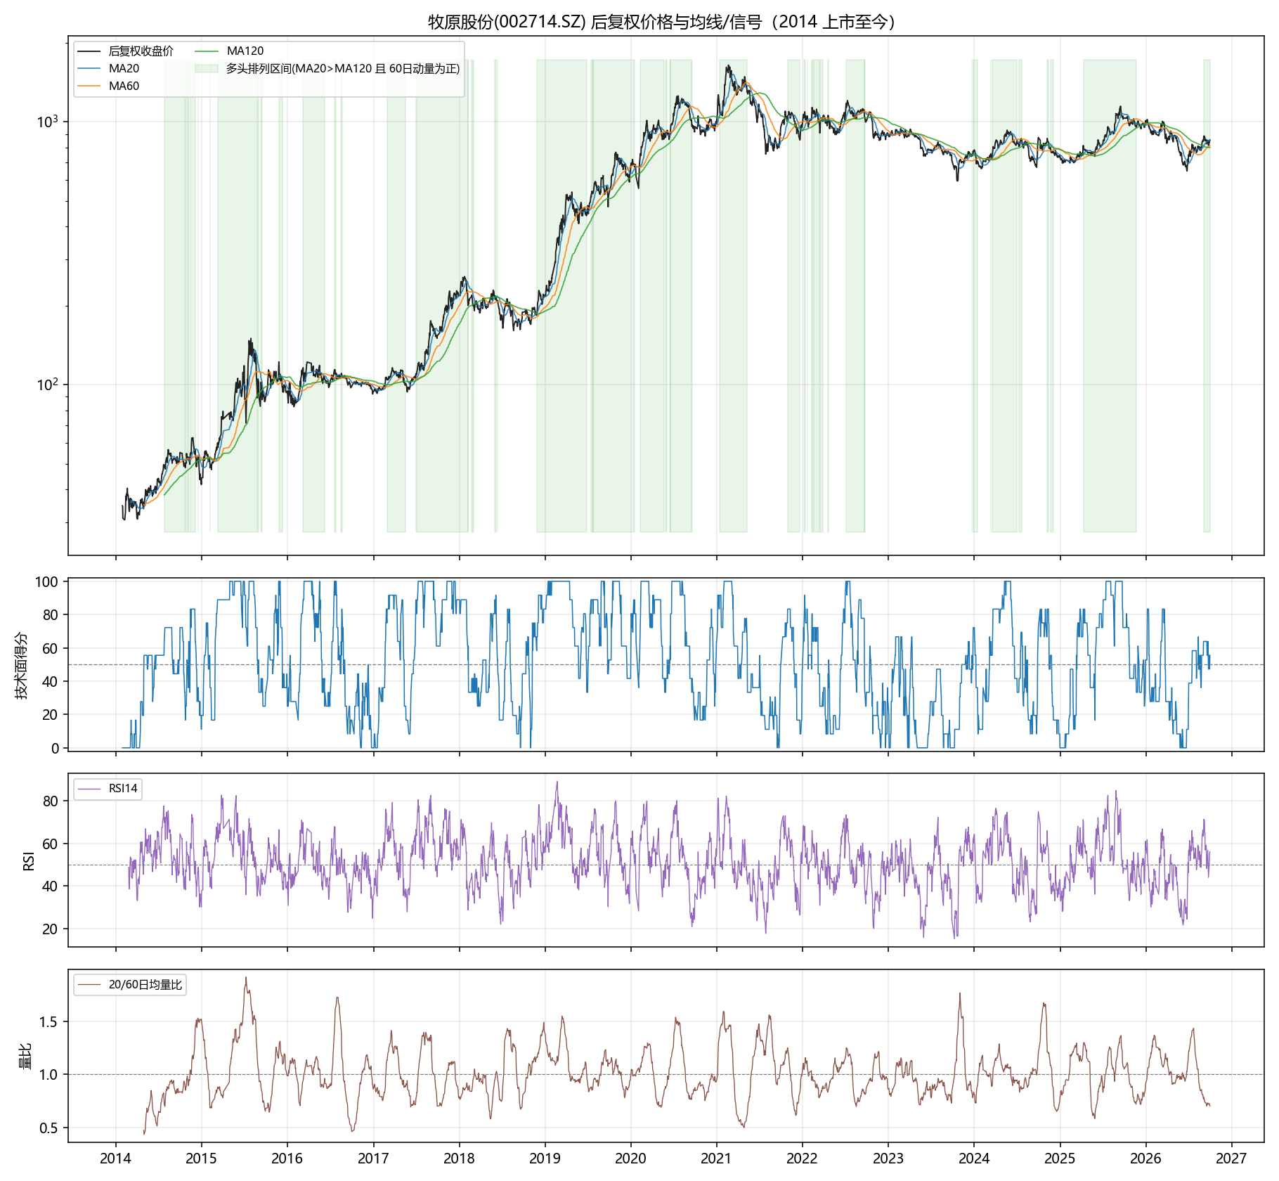
技术指标与股价走势
价格、得分与状态变化
上涨阶段，均线与动量信号通常同时转强，
技术面得分随之提高。
震荡阶段，得分和 RSI 会反复变化，
需要结合成交量判断。
Task 1 输出完整的技术指标与得分；
下一部分检验不同状态下的未来收益。
阴影：MA20 ≥ MA120 且 60 日动量非负。
16
牧原股份 002714.SZ 技术面择时指标
Notes:
最后看图一。上方是后复权价格和均线，下面依次是技术面得分、RSI 和 20/60 日均量比。上涨阶段，均线与动量信号通常同时转强，得分也会提高；震荡阶段，得分和 RSI 会反复变化，需要结合成交量判断。阴影对应 MA20 不低于 MA120 且 60 日动量非负的区间。Task 1 输出的是完整指标和得分，下一部分再检验不同状态下的未来收益。
来源：小组报告Task 1、task1_summary_stats.csv、task1_signal_hit_rate.csv；图一沿用报告原图。

Slide 17
第三部分 王浩哲（Task 2 基本面择时指标）
财报清洗与 TTM 口径 · 基本面指标体系 · 历史分位评分 · 交叉核验与 ROE 口径 · 分组结果
17

Slide 18
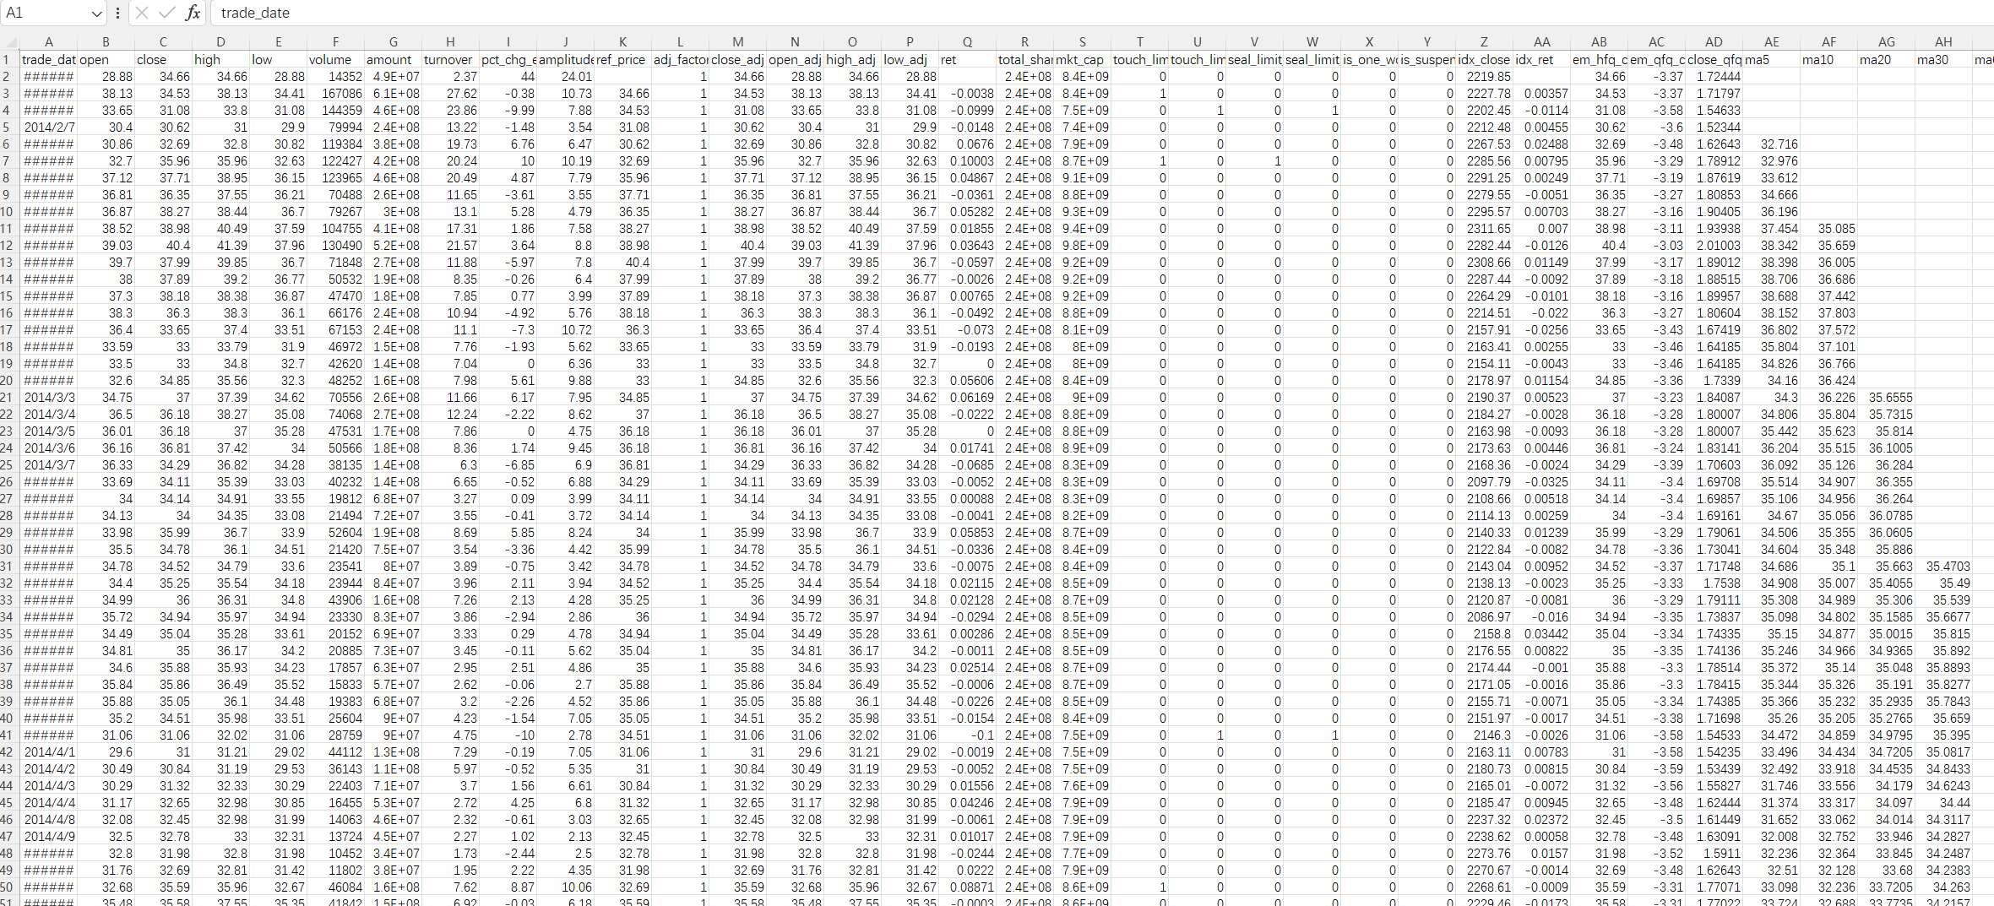
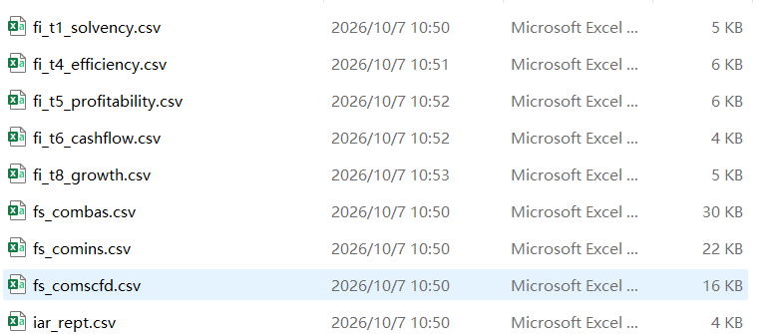
TASK 2
牧原股份 002714.SZ Task 2：经营状态与估值相对自身历史的位置
环节 | 文件与作用
接收 Task 1 | step2_panel.csv：价格、市值、技术面得分
财务输入 | 3 张财报、公告表、5 张官方比率表
交付 Task 3 | quarterly_indicators.csv 和 step3_panel.csv
Notebook 中的运行入口
fund = FundamentalFramework(raw, panel, output_dir=str(OUT))
panel, quarterly, stats = fund.run(panel)
样本财报截至 2026Q2，行情截至 2026-09-30。
18
Notes:
建议用时 25 秒，累计 0:25。
接着上一位同学的技术面分析，我负责基本面部分，回答牧原的经营状态和估值处在自身历史的什么位置。输入是技术面日频面板和九张 CSMAR 表，输出季度指标以及交给下一位同学的日频得分。代码由基本面框架统一运行，Notebook 包含完整实现，可以独立重跑，旁边的 Python 文件便于查阅和复用。
数据来源与口径：
3/我的代码/我的代码.ipynb 读取输入与运行导出单元。九张CSMAR表中FI_T8保留为输入，但当前评分与交叉核验不使用它。Notebook不依赖导入外部模块。

Slide 19
财报清洗与 TTM
对利润表、现金流量表的累计流量做差分；资产负债表保留期末存量。
1 合并口径与报告期清洗
frame = frame[frame["Typrep"].astype(str).str.upper().eq("A")]
frame = frame.loc[standard].copy()
frame = frame.drop_duplicates("Accper", keep="last")
A 表示合并报表。standard 筛选报告期；去重前按 IfCorrect 排序。
2 累计数先转单季，再取滚动四季
Q1 = 一季报累计；Q2 = 半年报累计 − Q1；Q3、Q4 同理。
rolling = frame.rolling(4).sum()
return rolling.where(frame.rolling(4).count().eq(4))
4 个有效单季形成 TTM。平均分母 = (本期末存量 + shift(4)) / 2。
19
Notes:
建议用时 40 秒，累计 1:05。
首先统一报表口径。代码筛选 A 类合并报表，避免混入母公司报表，再保留标准报告期并处理重复记录，得到五十一个季度。利润和现金流是年内累计数，不能把半年报直接当成第二季度。因此第二季度要用半年累计减一季度，之后滚动四个单季得到 TTM。代码还要求四个值全部有效。资产负债表是期末存量，不做差分，ROE 等指标的平均分母取本期末和四期前期末的均值。
数据来源与口径：
3/我的代码/fundamental_framework.py：_clean_statement、_cumulative_to_single、_ttm、to_single_and_ttm。标准日期筛选使用季度月份与30/31日，本批保留日期均为季度末。首行2013年报作为初值，早期滚动流量单季基础不完整，2014年完整四季之后口径正常。

Slide 20
基本面框架
15 项指标进入评分，方向是事前设定，预测能力另由 Task 3 检验。
51
44
报告期 2013Q4—2026Q2
综合得分有效期
维度 | 评分指标 | 预设方向
盈利 | ROE、毛利率、销售净利率（TTM） | 正向
成长 | 营收单季同比、归母净利 TTM 同比 | 正向
偿债 | 资产负债率、有息负债率、流动比率 | 负债反向，流动正向
运营 | 总资产周转率、存货周转率（TTM） | 正向
现金流 | 净现比、经营现金流／营收、销售收现比 | 正向，亏损期另解释
估值 | PE TTM、PB（公告日市值） | 反向，PE 缺失用 PB
20
Notes:
建议用时 25 秒，累计 1:30。
指标分为盈利、成长、偿债、运营、现金流和估值六个维度，共十五项参与评分。例如，ROE 用归母净利润除以平均归母权益，分子和分母保持一致。盈利和周转率预设为正向，负债率、PE 和 PB 为反向。生物资产占比等额外指标用于辅助解释。这里的高低都是与牧原自身历史比较。
数据来源与口径：
3/我的代码/fundamental_framework.py：DIMENSIONS、to_single_and_ttm、build_dimension_scores。20 个非估值指标、2 个估值指标，15 个参与评分。PE 40 个有效值，11 个缺失值包含预热期。

Slide 21
历史分位评分代码
历史窗口包含当前值，至少 8 个有效观测。
历史分位与方向
percentile = values.expanding(min_periods=min_p).rank(pct=True) * 100
return 100 - percentile if direction < 0 else percentile
先取维度内均值，再取维度间均值
self.ind[dimension] = pd.concat(scores, axis=1).mean(axis=1)
self.ind["基本面择时得分"] = self.ind[dimensions].mean(axis=1)
PB 示例
缺失值处理
原始分位 1.96%
反向得分 = 100 − 1.96 = 98.04
mean 跳过 NaN，采用可用维度均值。
44 期有综合分，40 期具备完整六个分数。
代码节选：expanding_pct、build_dimension_scores。min_p 默认值为 8。
21
Notes:
建议用时 35 秒，累计 2:05。
评分的核心是 expanding rank，也就是只使用截至当期的观测计算历史分位，至少需要八个有效值。正向指标直接取分位，反向指标用一百减分位。之后先在维度内平均，再对六个维度平均。这里要注意，mean 会跳过缺失值，因此四十四期有综合分，但只有四十期六个维度全部完整。最新 PB 的原始分位是百分之一点九六，翻转后就是九十八点零四分。
数据来源与口径：
3/我的代码/fundamental_framework.py：expanding_pct、build_dimension_scores。当前Pandas使用expanding.rank平均秩处理并列，包含当前期。旧Pandas的AttributeError兼容分支保留原实现。最新PB得分98.03921568627452，原始分位1.96078431372548%。

Slide 22
交叉核验与 ROE 口径
指标 | 期数 | r | 最大差
ROE | 47 | 0.991602 | 0.158825
毛利率 | 47 | 1.000000 | 0.000000
总资产周转率 | 47 | 1.000000 | 0.000000
存货周转率 | 47 | 1.000000 | 0.000000
资产负债率 | 51 | 1.000000 | 0.000000
流动比率 | 51 | 1.000000 | 0.000000
净现比 | 39 | 1.000000 | 0.000000
ROE 残差来自配对口径
本项目：归母净利／平均归母权益
CSMAR：合并净利／平均权益合计
ROE 保留归母股东的回报口径，我们还是关注母公司的实际利润会更准确。
来源：task2_cross_check_csmar_ratios.csv；Notebook ROE 对照审计单元。
22
Notes:
建议用时 35 秒，累计 3:25。
我们还把自算结果和 CSMAR 官方比率逐期比较。七项指标中，六项在六位小数精度内吻合。ROE 的相关系数约零点九九二，差异来自配对口径：我们用归母净利润和归母权益，而对照列对应合并净利润和权益合计。换成后一公式，最大差降到五乘十的负七次方以内。这支持公式的一致性，但不能证明日频时点正确，也不能证明信号有预测能力。
数据来源与口径：
3/我的代码/输出/task2_cross_check_csmar_ratios.csv。比率差异小数形式：ROE MAD=0.022839 即约2.284个百分点。Notebook 最后审计单元给出1181天和合并口径ROE残差。

Slide 23
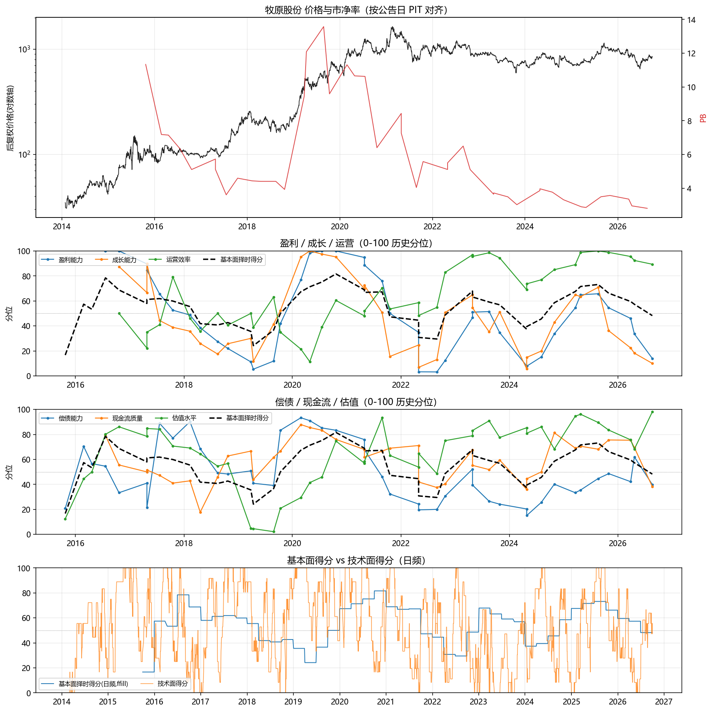
历史分数
历史与最新季度得分
2026-06-30 报告期，2026-08-21 公告。分数相对自身历史，估值取公告日市值。
最新季度得分
48.24
综合得分
H1 归母净利 -60.78 亿元
H1 经营现金流 -22.24 亿元
TTM 经营现金流 +104.82 亿元
PB 2.813 倍，历史分位 1.96%
低 PB 尚不足以确认盈利拐点
23
Notes:
建议用时 45 秒，累计 4:10。
最新报告期是二零二六年六月末，公告日是八月二十一日。盈利和成长分别只有十三点九六分、十点零一分，运营效率较高，而估值得分接近九十八。综合分四十八点二四，剔除估值后只有三十八点二八，说明低估值提高了总分。现金流也要区分期间：上半年经营现金流为负二十二点二四亿元，滚动四季仍为正一百零四点八二亿元。我的判断是经营承压、估值较低，低 PB 还不足以确认盈利拐点。
数据来源与口径：
3/我的代码/输出/quarterly_indicators.csv 最后一行；数据/fs_comscfd.csv 合并口径 2026-06-30 C001000000=-2223668382.68。TTM 经营现金流=10481708592.39。PB 原始分位=100-98.03921568627452。

Slide 24
分组结果
两边高中间低：Q1、Q5 高于 Q3
Q1 的 3M 均值 +10.64%
Q5 的 3M 均值 +13.48%
Q3 的 3M 均值 -1.85%
添加字段
fund_score、fund_<维度>
fund_score_ex_val
fund_report_period
1M 样本数：Q1 21，Q2 26，Q3 24，Q4 25，Q5 25
Q1 为综合分最低组，Q5 为最高组。
24
Notes:
建议用时 30 秒，累计 4:40。
最后，我向下一位同学交付综合分、六维分数以及剔除估值的分数。既有分组结果中，低分组和高分组的三个月收益都高于中间组，呈现非单调关系。但考虑到日频前视偏差、收益重叠和样本量差异，暂时不能把低分解释为买点。后续需要统一修正公告时点，再检验技术面与基本面组合是否有效。下面交给下一位同学。
数据来源与口径：
4/我的代码/输出/task3_fundamental_quintiles.csv，指标=基本面择时得分。图内值保留两位小数；用于历史描述。原始回测因子使用报告期末填充，不能称为PIT安全收益。

Slide 25
第四部分 张涵（Task 3 择时有效性检验与投资建议）
信号分组检验 · 回测净值与回撤 · 多权重策略对比 · Newey-West 显著性 · 投资建议卡与预期收益
25

Slide 26
① 检验方法：如何分组
分法与数据形态一一对应
第一类：0/1 信号 → 两分组（13 个技术信号：量比放大、均线交叉、动量为正等）
· 信号=0 的日子（约 1400 天）一组 → Q1
· 信号=1 的日子（约 1400 天）一组 → Q2
· 分别算两组之后 1 / 5 / 10 / 20 / 60 个交易日的平均涨跌幅，比较 Q2 与 Q1
第二类：连续型得分/指标 → 五分位（技术面得分、基本面得分、复合得分、动量、RSI、MACD 柱等）
· Q1（最低）~ Q5（最高），每份约 560 天
· 看五档的未来收益是否单调
未来收益统一口径：1 / 5 / 10 / 20 / 60 个交易日的平均涨跌幅，全部用后复权价（含分红送股调整）计算
基本面按月末检验：取每个自然月最后一个交易日的得分（PIT 对齐后），与自身历史月末排位切五档，看下一 1 个月 / 3 个月的平均涨跌
结论判定：Q2 显著高于 Q1（或 Q5 到 Q1 单调）→ 信号对未来收益有区分度
26

Slide 27
② 检验结果：技术面与基本面的有效性
本部分因篇幅原因只汇报值得注意的结论；完整二分位结果见附录，连续指标（技术面得分等）五分位见报告表 8，基本面五分位见表 9。
技术面：20 日以上单调有效
基本面：不单调，呈 U 型
· 量比放大（20/60 日均量比≥1）：20 日 +4.14% vs +1.57%
· MA20>MA120（20 日均线在 120 日均线上方）：60 日 +9.48% vs +6.46%
· 20 日动量为正：60 日 +9.23% vs +6.86%
· 1-5 日短周期出现反转：最快均线（MA5/20）与 MACD 金叉在短周期为负
· 基本面择时得分 Q1（最差）未来 1 个月 +5.01%、3 个月 +10.64%
· Q5（最好）未来 1 个月 +4.42%、3 个月 +13.48%
· 中间档最差（+0.23% / -1.85%）
U 型 = 两端好、中间差：得分最低和最高两档未来都涨，中间反而不涨。
可能原因：牧原是深周期股——盈利/效率最差时往往是周期底部（左侧买点）；
估值维度同样呈现类似规律：PE 最低分位（盈利爆表期）3 个月 +38.2%，PB 极高（深度亏损期）也会出现反弹。
结论：趋势类信号在 20 日以上尺度有效，超短周期可能存在噪音。
结论：基本面得分不能当“越高越好”用，两端是潜在买点。
27

Slide 28
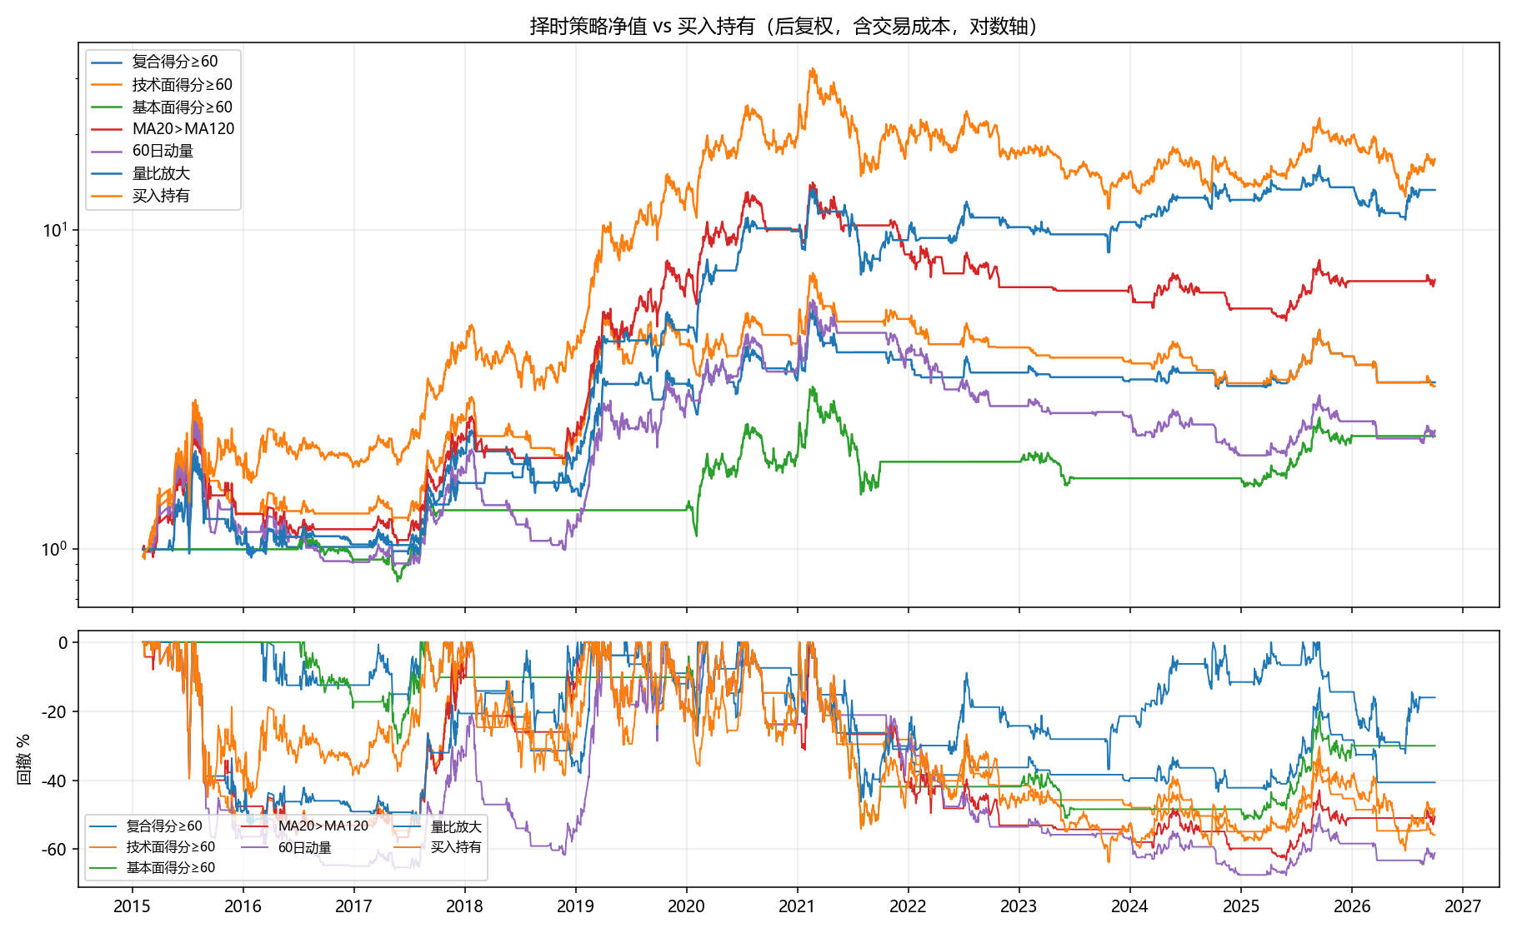
③ 回测：净值与回撤（信号策略 vs 买入持有）
回测规则：得分≥60 持有、<60 空仓；T+1 执行、双边手续费、涨跌停一字板不可成交顺延
上：净值曲线
· 深色线（买入持有）最高，12 年约 16.7 倍
· 彩色线（各择时策略）普遍更低
下：回撤曲线
· 买入持有最深回撤 -63.7%
· 择时策略回撤明显更浅（-35.6% ~ -56%）
结论：择时在收益上不占优，但降低了波动与回撤——风险控制价值 > 收益增强价值。
28

Slide 29
④ 回测绩效：技术面单信号策略与整体策略对比
收益/波动/夏普/回撤/净值 五个核心指标对比（已含交易成本）
策略 | 年化收益% | 年化波动% | 夏普比率 | 最大回撤% | 净值终点 | 胜率% | 持仓天数占比% | 换手次数 | 交易成本累计%
—— 单信号策略（技术面） ——
sig_ma_60_250 | 22.35 | 39.81 | 0.56 | -68.43 | 10.48 | 50.11 | 63.63 | 16 | 0.8
sig_mom_60 | 7.62 | 35.86 | 0.21 | -67.61 | 2.35 | 46.38 | 55.82 | 153 | 7.62
sig_rsi_50 | 18.62 | 33.47 | 0.56 | -51.68 | 7.31 | 44.2 | 52.94 | 309 | 15.42
sig_vol_expand | 24.94 | 34.47 | 0.72 | -53.7 | 13.38 | 49.5 | 48.7 | 104 | 5.2
—— 综合得分策略——
技术面得分≥60 | 10.63 | 34.23 | 0.31 | -56.12 | 3.24 | 47.4 | 47.17 | 112 | 5.6
基本面得分≥60 | 7.26 | 23.0 | 0.316 | -54.15 | 2.263 | 48.79 | 36.91 | 10 | 0.5
复合得分≥60 | 10.9 | 25.99 | 0.42 | -43.38 | 3.34 | 48.27 | 35.7 | 98 | 4.9
买入持有 | 27.35 | 44.19 | 0.62 | -63.73 | 16.71 | - | - | - | -
列名说明：
· 年化收益/波动：把 12 年总收益折算成每年百分比
· 夏普比率：每承担 1 份波动换回几份收益（性价比）
· 最大回撤：历史最惨时从最高点往下亏损的幅度
· 净值终点：1 元本金按策略滚到最后的值；胜率：赚钱的交易日占比
· 持仓天数占比：策略有持仓的日子占比；换手次数：买卖切换的次数
· 交易成本累计：全部手续费/印花税合计
结论：收益上买入持有最优（年化 22.5%）；择时策略在回撤（-63.7%→-43.4%）与持仓风险上明显更优；高频信号（RSI ）交易成本过高（15.4%）。
29

Slide 30
⑤ 回测绩效：基本面单信号策略与多种得分权重策略对比：
每个基本面维度单独作为择时信号（≥60 持有），与同一段历史里的买入持有对比。本页仅展示主要结论，完整结果见报告表 11。
策略 | 年化收益% | 夏普比率 | 最大回撤% | 相对同窗口年化超额% | 回撤改善pct
tech_score≥60 | 10.63 | 0.31 | -56.12 | -16.72 | 7.61
fund_盈利能力≥60 | 10.02 | 0.45 | -54.15 | -12.96 | 9.58
fund_成长能力≥60 | 8.78 | 0.44 | -39.48 | -15.15 | 24.25
fund_偿债能力≥60 | 12.02 | 0.47 | -46.58 | -10.51 | 17.15
fund_运营效率≥60 | 1.57 | 0.07 | -55.2 | -22.36 | 8.53
fund_现金流质量≥60 | 14.92 | 0.52 | -54.15 | -8.06 | 9.58
fund_估值水平≥60 | 2.64 | 0.1 | -62.66 | -19.89 | 1.07
—— 权重网格：技术/基本面得分多种配比（仅展示2种） ——
复合 w_tech=0.25 | 8.81 | 0.37 | -35.62 | -13.72 | 28.11
复合 w_tech=0.50 | 10.9 | 0.42 | -43.38 | -11.63 | 20.35
列名说明：
· 相对同窗口年化超额：与买入持有比较时，只取「同一段历史区间」——避免早期没有得分的日子拉低对比
· 回撤改善 pct：策略最大回撤 − 同段买入持有最大回撤
· 权重网格：w_tech = 技术面得分占比，其余为基本面（如 0.25 = 技术 25% + 基本面 75%）
结论：现金流质量维度择时最有效（夏普 0.520）；技术/基本面 50:50 时整体夏普最高（0.419）——与题目 baseline 一致；若以控制回撤为目标，技术面 25% 配比回撤最小（-35.6%）。
30

Slide 31
⑥ 统计显著性：普通回归 vs Newey-West 修正
用“当日综合得分”对“未来 N 日收益”做回归，检验得分对未来收益的预测力
持有期 | 斜率(每+50分) | NeweyWest_t | 普通OLS_t | 样本数
20日 | 1.13 | 0.48 | 1.57 | 2643
60日 | 0.35 | 0.06 | 0.25 | 2603
因未来 20 日收益在相邻两天高度重叠，普通 t 值会高估规律，本报告还选取Newey-West进一步检验：
结果：20 日斜率 +1.13%，普通 t=1.57 → 严格修正后 t=0.48，不再显著。
分时段稳定性（高分组≥60 − 低分组<40 的未来收益价差）
子区间 | 价差_20日% | 价差_60日%
2015-06-12 ~ 2018 熊市 | -2.12 | 0.64
2019 ~ 2021 非洲猪瘟后涨价周期 | -4.39 | -5.75
2022 ~ 2024 产能过载与亏损 | -2.72 | -12.41
2025 ~ 至今 | 2.8 | -1.9
结论：价差在 2015-2018 / 2019-2021 / 2022-2024 三段为负，仅 2025 年以来为正——择时规律跨时段不稳定，最需要它的 2022-2024 亏损期反而是反向的。
31

Slide 32
⑦ 投资建议卡（含同花顺对比）与总结
我们的预测逻辑：把历史中综合分同样落在 Q3 档的 519 天找出来，统计它们之后的真实收益分布——预测是分布而非点估计。
区间极宽 + 显著性不显著 → 当前不宜做方向性下注。
综合得分 51.9 / 100 → 评级：中性
· 技术面 55.6 / 基本面 48.2（50:50 合成）
未来 1 个月：均值 -0.55%，中位数 -1.36%
· 25-75% 区间 [-7.12%, +4.58%]，历史胜率 43.9%
未来 3 个月：均值 +3.15%，中位数 -2.51%
· 25-75% 区间 [-13.29%, +10.88%]，历史胜率 46.1%
与同花顺 AI 诊股对比
· 同花顺：综合 6.0 分（打败 93% 的股票），评级“增持”（技术 7.0 / 基本面 5.7 / 资金 5.7 / 消息 5.5 / 行业 3.1）
· 我们：综合 51.9 分 → 中性
· 分歧根源：参照系不同——它和全市场比，我们和牧原自身 12 年历史比；且我们给出历史胜率（未来 1 个月 43.9%），同花顺只给评级不给胜率。
结论
1. 技术面趋势信号在 20 日以上尺度有效；
2. 基本面得分呈 U 型：周期股在盈利/估值两端出现买点，不适用“越高越好”；
3. 所有择时策略的收益均低于买入持有，但回撤与波动显著更低；
4. 严格显著性检验下预测力不显著，规律跨时段不稳定；
因此给出中性评级与收益区间，并如实说明不确定性——这对深周期龙头的可操作含义是：趋势与风险控制优于频繁择时。
风险提示：猪价持续低迷 / 产能去化不及预期 / 高杠杆再融资压力（详见报告第 6 章）
32

Slide 33
附录：
13 个信号的两分组结果
指标 | 分组 | 天数 | 未来5日收益% | 未来20日收益% | 未来60日收益%
ma>5>20 | Q1(信号=0) | 1349 | 1.09 | 3.01 | 7.81
ma>5>20 | Q2(信号=1) | 1458 | 0.39 | 2.67 | 8.45
ma>10>60 | Q1(信号=0) | 1310 | 0.78 | 2.65 | 6.76
ma>10>60 | Q2(信号=1) | 1497 | 0.68 | 3.0 | 9.38
ma>20>120 | Q1(信号=0) | 1262 | 0.56 | 2.09 | 6.46
ma>20>120 | Q2(信号=1) | 1545 | 0.86 | 3.45 | 9.48
ma>60>250 | Q1(信号=0) | 1021 | 0.44 | 1.94 | 9.29
ma>60>250 | Q2(信号=1) | 1786 | 0.89 | 3.33 | 7.52
mom>20 | Q1(信号=0) | 1268 | 0.54 | 2.26 | 6.86
mom>20 | Q2(信号=1) | 1539 | 0.88 | 3.31 | 9.23
mom>60 | Q1(信号=0) | 1239 | 0.75 | 2.82 | 6.71
mom>60 | Q2(信号=1) | 1568 | 0.71 | 2.84 | 9.28
mom>120 | Q1(信号=0) | 1201 | 0.58 | 2.44 | 7.15
mom>120 | Q2(信号=1) | 1606 | 0.83 | 3.12 | 8.85
mom>250 | Q1(信号=0) | 932 | 0.64 | 2.81 | 10.01
mom>250 | Q2(信号=1) | 1875 | 0.77 | 2.84 | 7.27
vwma>5>30 | Q1(信号=0) | 1320 | 0.77 | 2.54 | 7.13
vwma>5>30 | Q2(信号=1) | 1487 | 0.68 | 3.1 | 9.07
vwma>10>60 | Q1(信号=0) | 1344 | 0.77 | 2.5 | 6.53
vwma>10>60 | Q2(信号=1) | 1463 | 0.69 | 3.14 | 9.67
vol>expand | Q1(信号=0) | 1440 | 0.31 | 1.57 | 8.16
vol>expand | Q2(信号=1) | 1367 | 1.16 | 4.14 | 8.11
rsi>50 | Q1(信号=0) | 1319 | 0.65 | 2.61 | 7.16
rsi>50 | Q2(信号=1) | 1488 | 0.79 | 3.03 | 9.03
macd | Q1(信号=0) | 1364 | 0.84 | 2.94 | 8.48
macd | Q2(信号=1) | 1443 | 0.62 | 2.73 | 7.82
boll>mid | Q1(信号=0) | 1344 | 0.8 | 2.65 | 7.29
boll>mid | Q2(信号=1) | 1463 | 0.66 | 3.0 | 8.93
多数趋势信号在 20/60 日为 Q2>Q1（上方列）；但也有明显反例——MA5>MA20、MACD 在短周期为负（下方列）。全部结果如实呈现，未做筛选；连续指标（tech_score 等）五分位见报告表 8，基本面五分位见表 9。
33

Slide 34
谢谢大家！
34

